Slide 1
Тема «Достоверность ЕГРЮЛ, как основная составляющая прозрачного и комфортного ведения бизнеса»
Управление Федеральной налоговой службы
по Пермскому краю
Заместитель начальника отдела регистрации и учета налогоплательщиков Поспелова Наталья Юрьевна

Slide 2
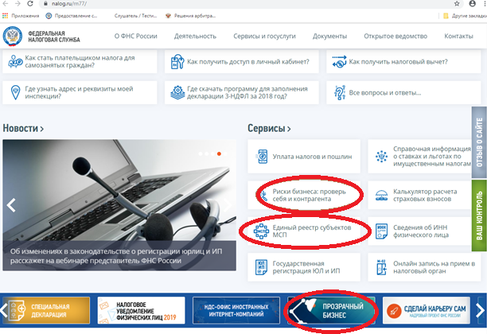
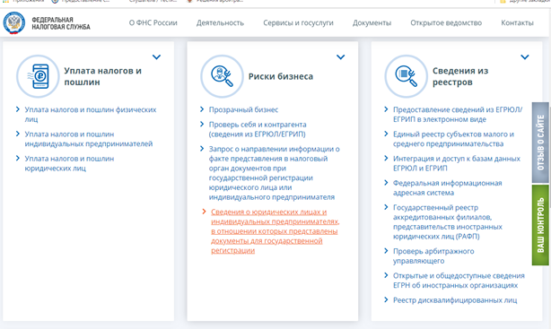
Сервисы сайта ФНС России (www.nalog.ru)

Slide 3
Предпринимаемые меры обеспечения достоверности ЕГРЮЛ
Уголовная ответственность
Снижение уровня фиктивной миграции
Административная ответственность
Внесение в ЕГРЮЛ записи о недостоверности сведений
Снижение уровня фиктивной реорганизации
Аналитика
Исключение недействующих юридических лиц из ЕГРЮЛ

Slide 4
Основаниями для проведения мероприятий по проверке достоверности сведений, включаемых в ЕГРЮЛ, являются:
наличие письменного возражения заинтересованного лица относительно предстоящего внесения сведений в ЕГРЮЛ;
представление документов при государственной регистрации в связи с реорганизацией юридического лица (юридических лиц)
несоответствие сведений, содержащихся в документах, представленных в регистрирующий орган, сведениям, имеющихся у налоговых органов;
представление документов для включения в ЕГРЮЛ сведений об адресе юридического лица
представление для включения в ЕГРЮЛ сведений о руководителе либо об участнике ООО, о котором в ЕГРЮЛ ранее вносилась запись о недостоверности сведений, либо такое лицо привлечено к административной ответственности и срок наказания не истек
представление в качестве документа, подтверждающего основание перехода доли в уставном капитале ООО к обществу, заявления участника общества о выходе из общества, оформленного до 01.01.2016 г.

Slide 5
Основаниями для проведения мероприятий по проверке достоверности сведений, включенных в ЕГРЮЛ, являются:
получение регистрирующим органом заявления заинтересованного лица о недостоверности сведений, включенных в ЕГРЮЛ
получение иной информации о несоответствии сведений, содержащихся в ЕГРЮЛ, сведениям, полученным налоговыми органами после включения в ЕГРЮЛ таких сведений

Slide 6
Проверка достоверности сведений проводится
проведения осмотра объектов недвижимости
получения справок и сведений по вопросам, возникающим при проведении проверки
изучения документов и сведений, в том числе возражений заинтересованных лиц, а также документов и пояснений, представленных заявителем
получения необходимых объяснений от лиц, которым могут быть известны какие-либо обстоятельства, имеющие значение для проведения проверки
привлечения специалиста или эксперта для участия в проведении проверки

Slide 7
Количество записей о недостоверности сведений в ЕГРЮЛ по состоянию на 01.12.2019г.

Slide 8
Порядок исключения юридического лица из ЕГРЮЛ
ПРИНЯТИЕ РЕШЕНИЯ О ПРЕДСТОЯЩЕМ ИСКЛЮЧЕНИИ ЮРИДИЧЕСКОГО ЛИЦА
ПУБЛИКАЦИЯ В ЖУРНАЛЕ «ВЕСТНИК ГОСУДАРСТВЕННОЙ РЕГИСТРАЦИИ»
НЕ ПОСТУПИЛИ ЗАЯВЛЕНИЯ КРЕДИТОРОВ
ПОСТУПИЛИ МОТИВИРОВАННЫЕ ЗАЯВЛЕНИЯ КРЕДИТОРОВ
ЮРИДИЧЕСКОЕ ЛИЦО ИСКЛЮЧАЕТСЯ ИЗ ЕГРЮЛ
ЮРИДИЧЕСКОЕ ЛИЦО НЕ ПОДЛЕЖИТ ИСКЛЮЧЕНИЮ ИЗ ЕГРЮЛ

Slide 9
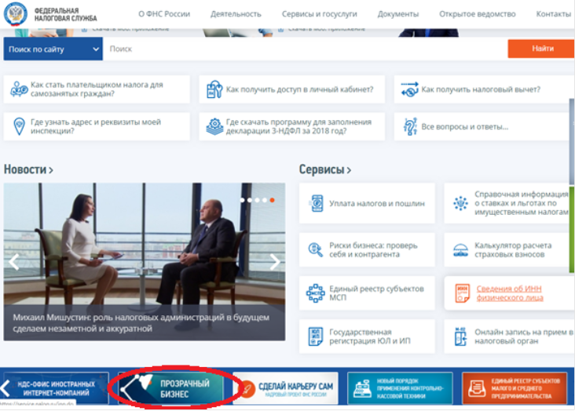
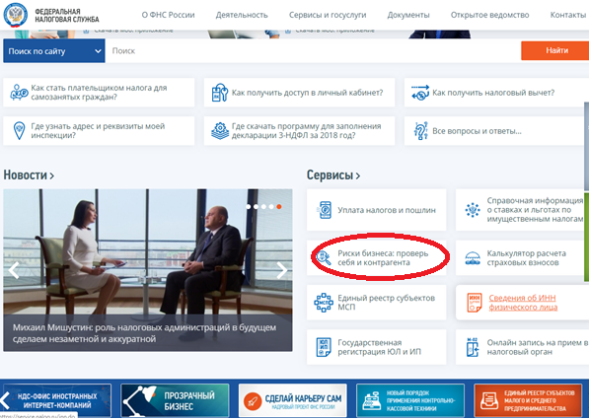
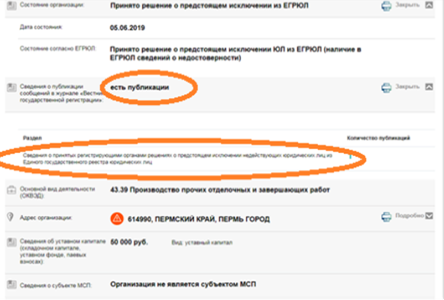
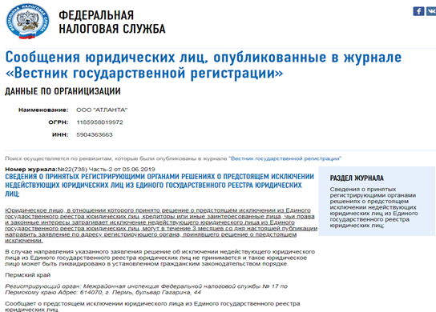
Сайт ФНС России (www.nalog.ru)
Риски бизнеса: проверь себя и контрагента
Прозрачный Бизнес

Slide 10
Привлечение к административной ответственности

Slide 11
Количество материалов, направленных по ст.173.1, 173.2, 327 Уголовного кодекса Российской Федерации

Slide 12
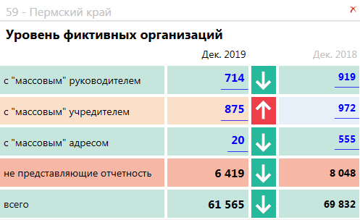
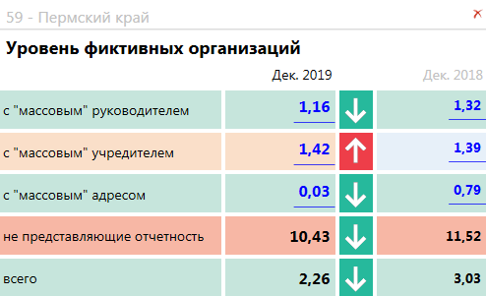
Уровень фиктивных организаций

Slide 13
НАША ЦЕЛЬ – ЖИЗНЕННЫЙ РЕЕСТР
Жизненный реестр - максимально достоверный, актуальный, меняющийся, востребованный и интересный для всех, потому что является количественным и качественным срезом юридических лиц в их развитии - от рождения до ухода.

